Slide 1
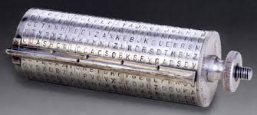
LA CRYPTOGRAPHIE
DIDIER Mathias & SAID AHMED Mahamoud

Slide 2
Sommaire
Introduction
Principes basiques
Chiffrements
Menaces
Solutions
Conclusion

Slide 3
Pourquoi la cryptographie ?
La cryptographie sert à rendre un message incompréhensible pour une personne à qui il n'est pas destiné
C'est un principe connu et utilisé depuis au moins l'antiquité

Slide 4
Principes de bases
Un bon message chiffré doit garantir :
Confidentialité
Intégrité
Authenticité

Slide 5
Chiffrements
Classiques :
Chiffrement par substitution
  Chiffrement par transposition
Modernes :
  Chiffrement à clef publique
  Chiffrement à clef privée
Futures :
  Chiffrement quantique

Slide 6
Menaces
Recherche exhaustive
Factorisation de nombres premiers
Études fréquentielles des caractères

Slide 7
Solutions
Chiffrements symétrique :
le Data Encryption Standart (1975)
l'International Data Encryption Algorythm (1990)
Advanced Encryption Standart (2000)
Chiffrements asymétrique :
RSA (1977)
Digital Signature Standart (1993-1996)
Digital Signature Algorythm (1994)

Slide 8
Conclusion

